Slide 1
Виды транспорта
Демьянва Надежда Николаевна
Воспитатель МАДОУ ЦРР – д/с №2 г.Шебекино Белгородской области

Slide 2
Общественный транспорт

Slide 3
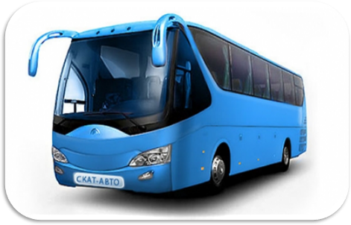
Автобус
Шел автобус ярко- синий, Всех впускал и выпускал,
Город он собой украсил,
Горожан очаровал…

Slide 4
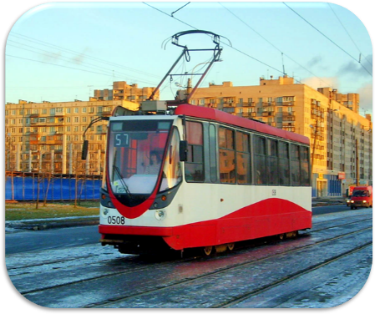
Трамвай
Звонко тренькает трамвай:
За окошком месяц май.
Я сижу и сочиняю
Оду майскую трамваю

Slide 5
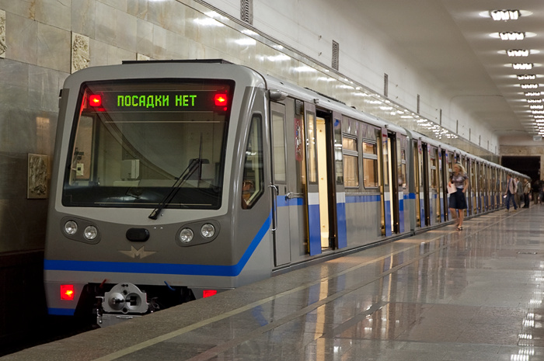
Метро
Схема метро похожа немножко
На разноцветную «многоножку».
Только, по правде, каждая «ножка» -
Для электрички рельсо - дорожка.

Slide 6
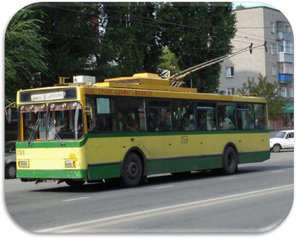
Троллейбус
Я троллейбус, транспорт умный Быстрый и почти бесшумный.
Я по рельсам не стучу, Я колесами кручу,
Без бензина обхожусь, Я весь день для вас тружусь.
Вот беда!
Отключен свет,-
Мне без света хода нет!

Slide 7
Грузовой транспорт

Slide 8
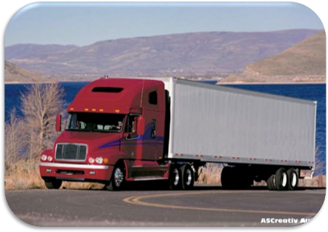
Грузовик
Грузовик серьезный малый!
Поважнее он, пожалуй,
Чем машина легковая
Грузы возит грузовик-
Он лениться не привык.

Slide 9
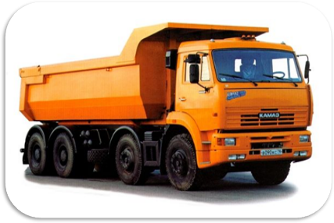
Самосвал
Посмотрел однажды я во двор
И вдруг увидел самосвал!
Такой красивый самосвал! Сережа, друг его держал.

Slide 10
Легковые машины

Slide 11
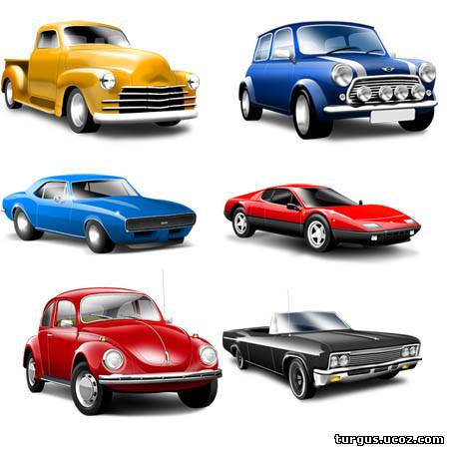
Вот еще картинка
И на ней машинка,
Но не грузовая- Машинка легковая.

Slide 12
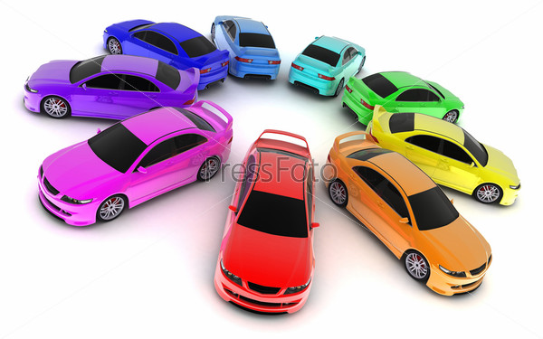
Вот багажник,
вот салон-
Это маленький вагон.
Вот капот, а там мотор,
Заведет его шофер.

Slide 13
Специализированный транспорт

Slide 14
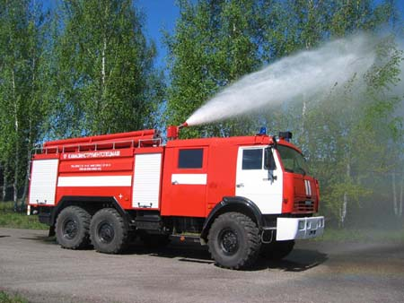
Пожарная машина
Машина пожарная- красного цвета.
А ну-ка, подумай, зачем нужно это? Затем, чтобы каждый, увидев, бежал
В сторонку и ехать бы ей не мешал.

Slide 15
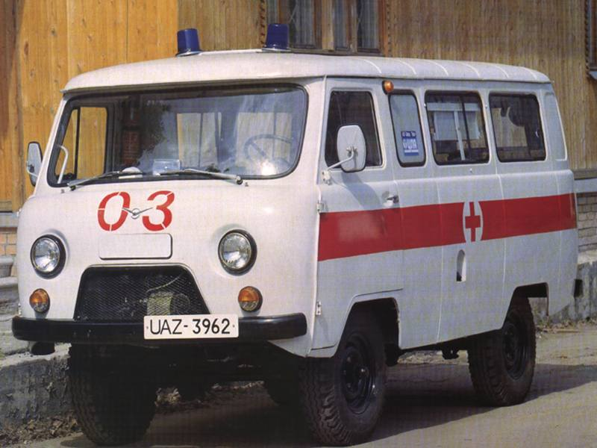
Машина скорой помощи
Посторонитесь! Дорогу! Дорогу! Машина скорой помощи летит на подмогу.
Приказ постового: «Стоять! Хода нет! Только для «Скорой» Зеленый свет!

Slide 16
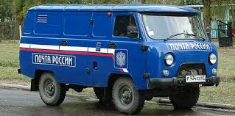
Почтовая машина
Синяя машина с белой полосой.
Она развозит почту летом и зимой,
Много в ней журналов, писем и газет.
И везёт она тебе пламенный «привет»!

Slide 17
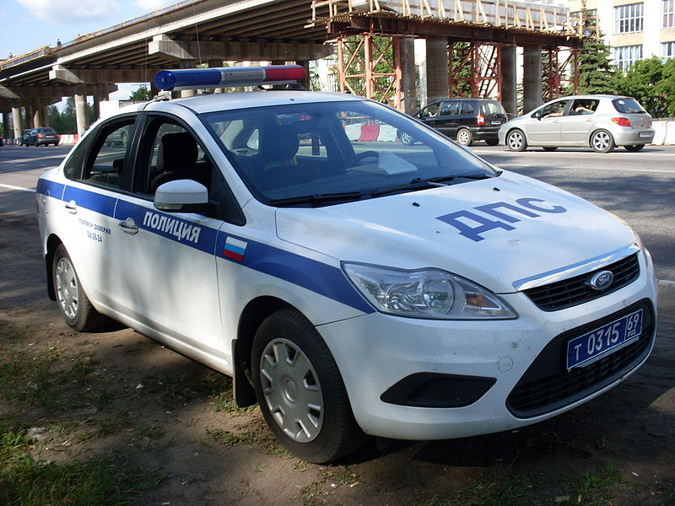
Полицейская машина
Полицейская машина нам мелькает глазом синем,
А её сирены звук слышаться далеко вокруг.

Slide 18
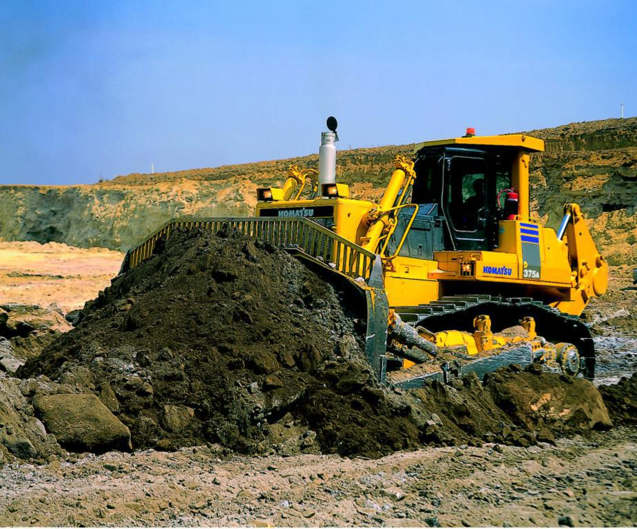
Бульдозер
Кто над всклоченной землёю
Смело кучи разгребает?
Это маленький бульдозер
Своим носом всё ровняет!

Slide 19
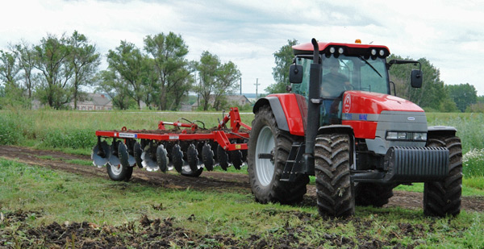
Трактор
Этот трактор сильный очень,
Не боится ям и кочек.
Он сегодня нам помог
Домой доехать без дорог.

Slide 20
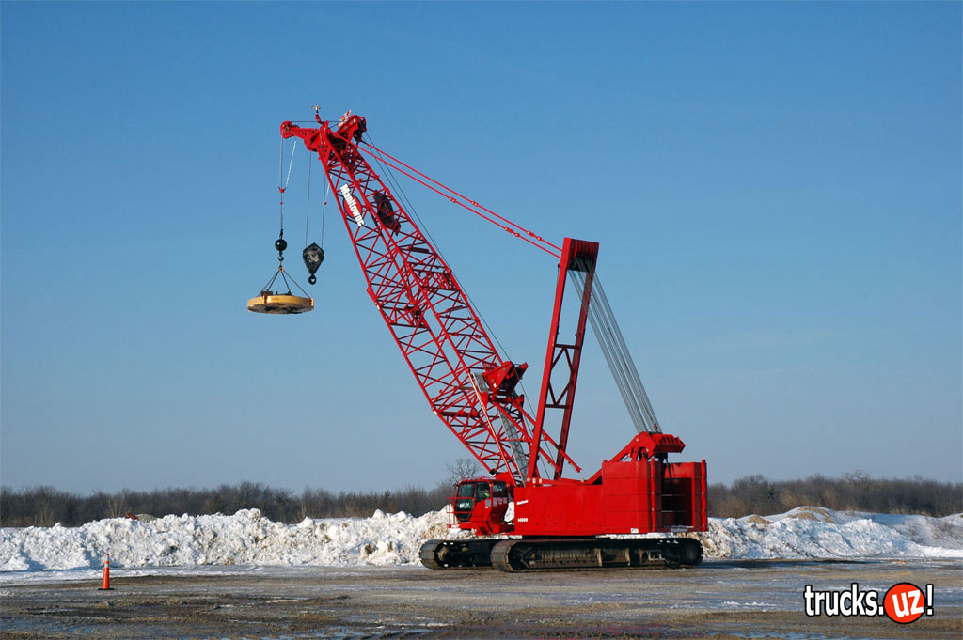
Кран
Жил на стройке Кран Подъемный,
Строил дом большой бетонный.
Очень весело он жил
Не скучал и не тужил.
Кран любил свою работу.
Утром он вставал охотно!
Умывался, кофе пил
И на стройку выходил!

Slide 21
Железнодорожный транспорт

Slide 22
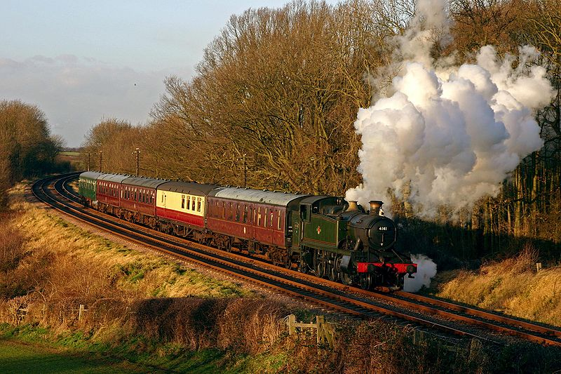
Паровоз
Едет, едет паровоз
Мимо елок и берез,
Мимо утренних полей,
Мимо красных снегирей.
Мимо дуба и сосны,
Мимо лета и весны.
Чух, чух, чух, чух, чух пыхтит
И колесами стучит.
Свистит громко ту-ту-ту,
Разгоняя детвору.
Пассажиров тут и там
Он везет по городам.

Slide 23
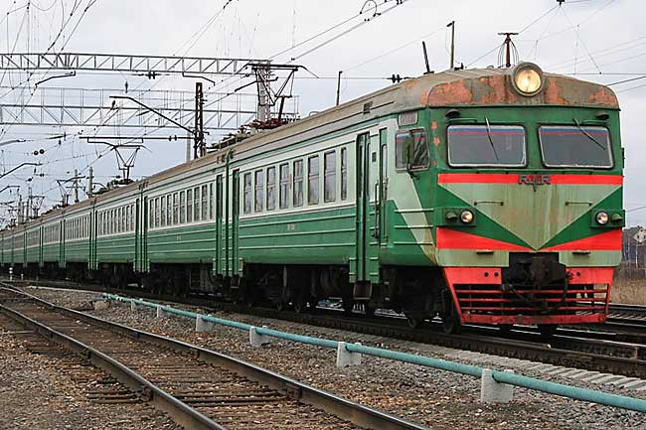
Электричка
Еду я по рельсам тоже,
и на поезд я похожа.
только лечь нельзя уснуть.
очень уж короткий путь!
просто сидя у окошка, коль устал
вздремни немножко.
но недолго, а иначе
ты проедешь мимо дачи!
есть у поезда сестричка-
скоростная ....электричка

Slide 24
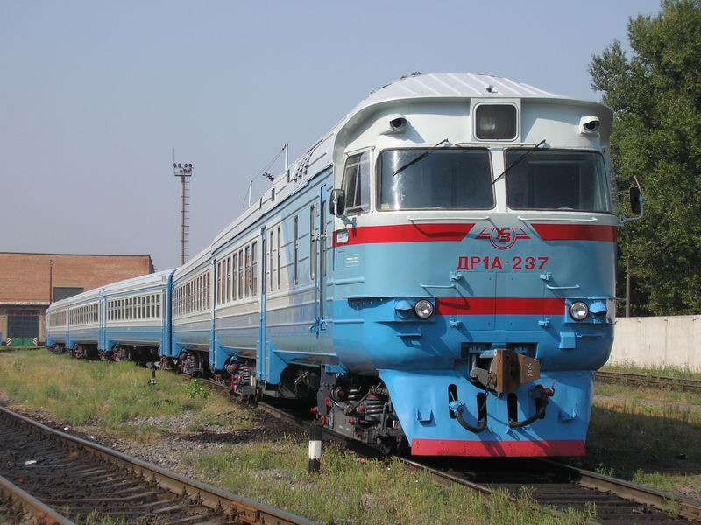
Поезд
Слышен гром издалека,
Тучек в небе нет пока.
Это разгоняя пух,
Поезд мчится: чух - чух - чух!

Slide 25
Воздушный транспорт

Slide 26
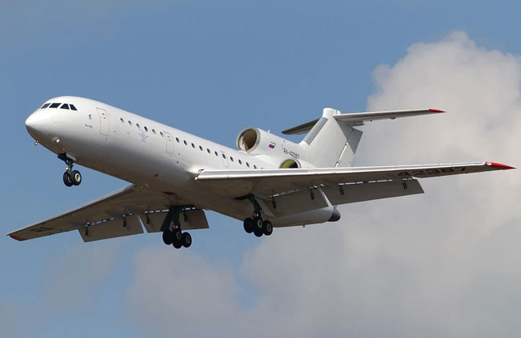
Самолёт
Солнце в небе золотится.
Ввысь летит большая птица,
Закрывая нам крылом
Солнце в небе голубом.
Эта птица – самолет,
Он отправился в полет

Slide 27
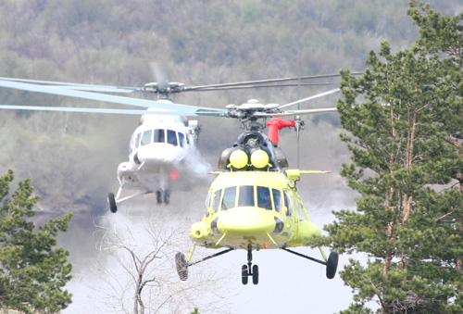
Вертолёт
Винтокрылый хулиган,
Нам устроил ураган.
Он поднял такую бучу,
Что взлетели прямо к тучам

Slide 28
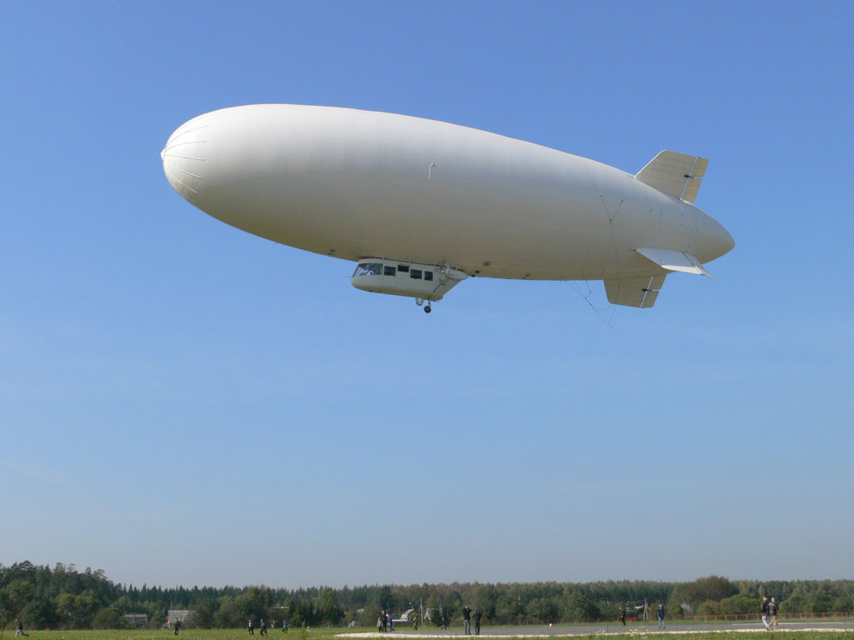
Дирижабль
В небе тучный между тучек. Проплывает дирижабль.
Это самый - самый лучший. Управляемый корабль.

Slide 29
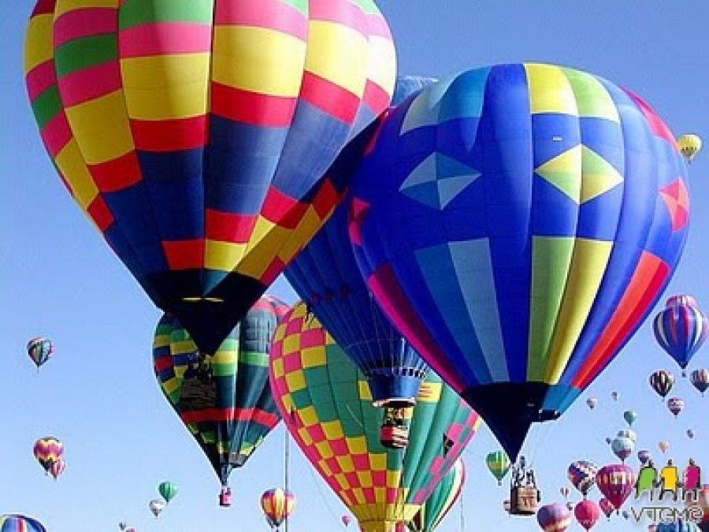
Воздушный шар

Slide 30
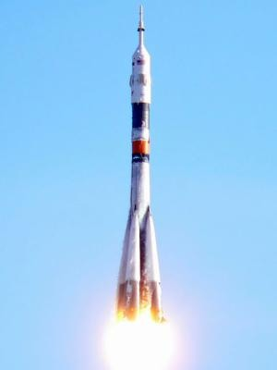
Ракета
Вот под радугой ракета
Взмыла к небесам.
И такую же ракету
Я построю сам.

Slide 31
Водный транспорт

Slide 32
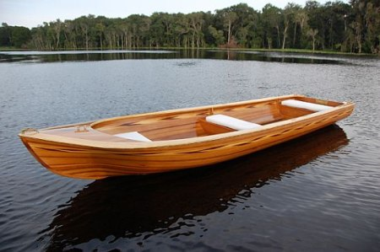
Лодка
Это чудо, если плот
Океан переплывет,
И, конечно, же для лодки
Лучше выбрать путь короткий.

Slide 33
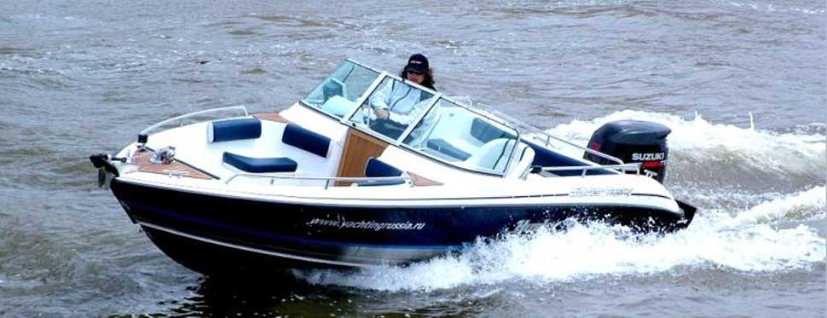
Катер
Из букв собрал я слово КАТЕР.
Нам покататься можно, кстати:
ведь в слове КАТЕР есть РЕКА.
Я отправляюсь в путь: «Пока!»

Slide 34
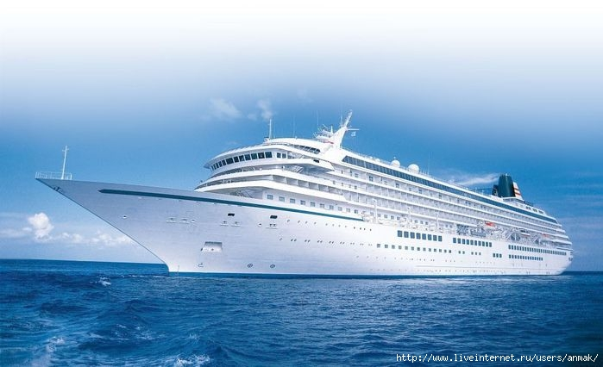
Пароход
Паро - паро-пароход!!!
В море плавал целый год,
По волнам скользил он смело,
На воде держась умело!
Видел разные он страны,
И моря, и океаны,
Острова и берега,
Пальмы, солнце и снега.

Slide 35
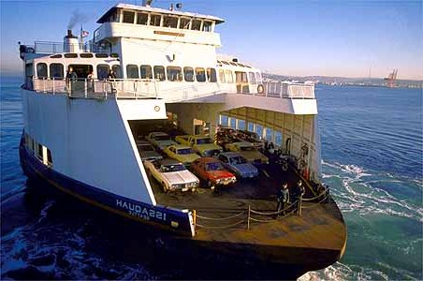
Паром

Slide 36
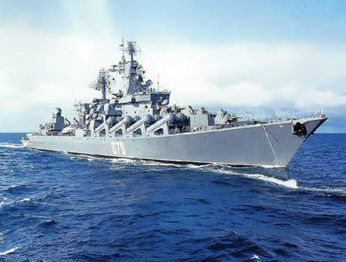
Крейсер

Slide 37
Спасибо за внимание!

